Slide 1


Slide 2


Espacio TI
Diciembre 2023

Slide 3
Agenda
De: | a: | Actividad
09:00 | 09:10 | Inicio
09:10 | 10:00 | Dinámica de interacción: Maratón
10:00 | 11:00 | Entrevista a…Sergio Vargas
11:00 | 11:15 | Receso
11:15 | 11:45 | Foros TI
11:45 | 12:45 | Dinámica de reflexión
12:45 | 13:00 | Receso
13:00 | 13:30 | Reconocimiento a Luis Javier Fernández
13:30 | 13:45 | Cierre

Slide 4

Dinámica: Maratón

Slide 5

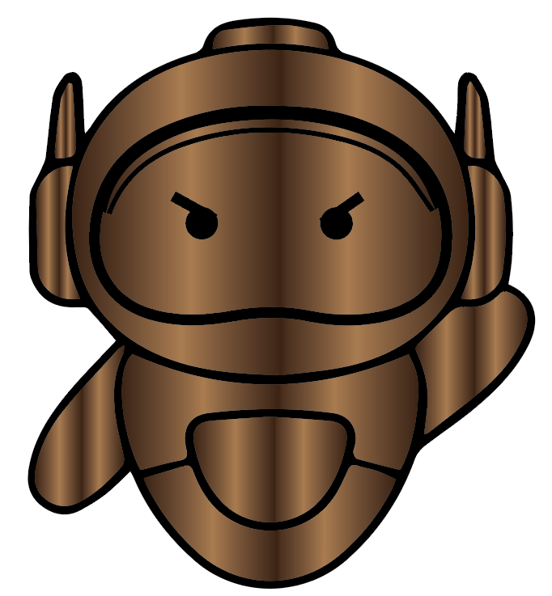
Salida
Espacio TI
Meta
Cambio de persona
Cambio de pregunta

Slide 6
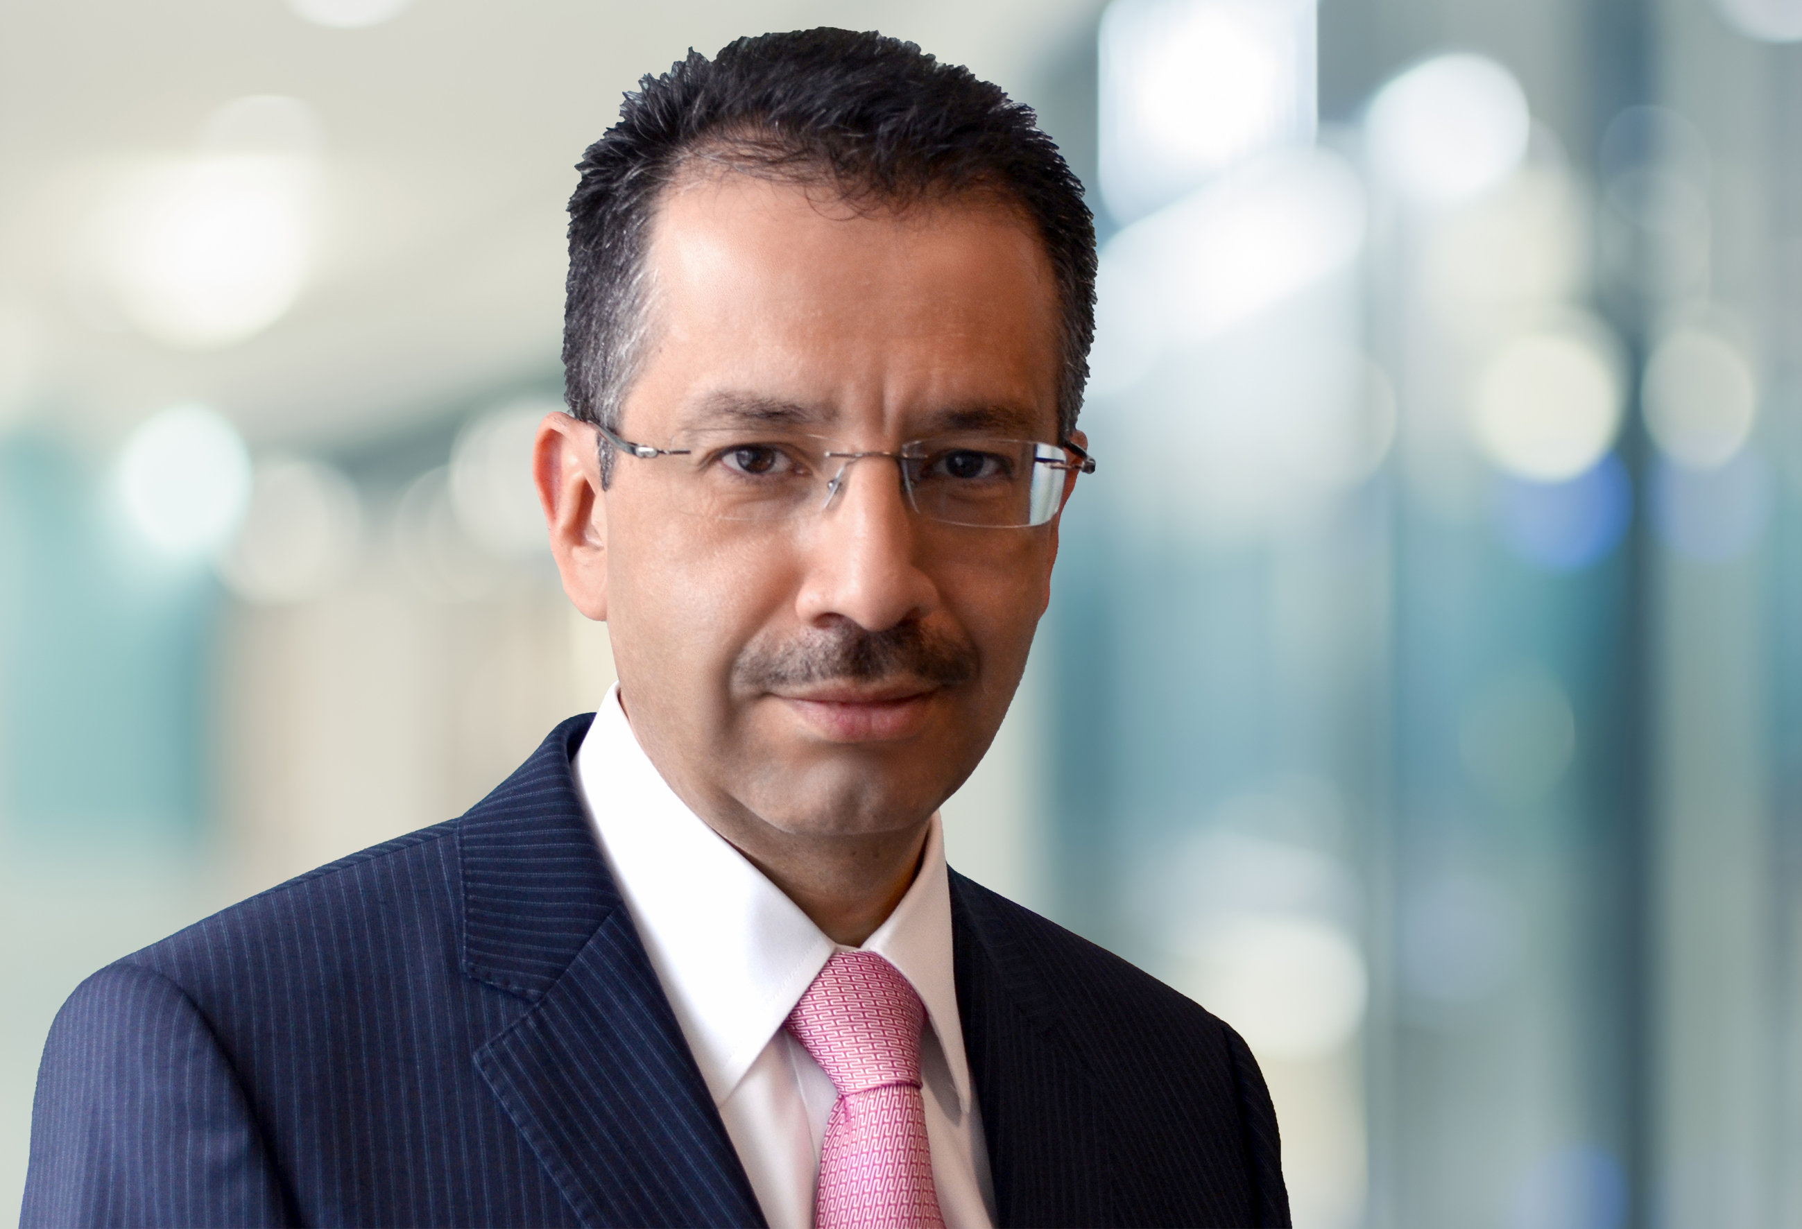
Entrevista a Sergio Vargas

Slide 7



Semblanza
Ingresó a la Firma en 1989 y a inicios del FY24 se le nombró Chief Operating Officer, quedando como responsable de Tecnología y de Administración y Finanzas.
Contador Público - Instituto Politécnico Nacional.
Contador Público Certificado en México (CPC) y en los Estados Unidos (CPA).
Maestría en Administración y Finanzas - Universidad de Texas y el Instituto Tecnológico de Monterrey.
Diplomado en programa D -1 de Alta Dirección – IPADE.
Socio de Auditoría desde el 2000.
Supervisor de auditorías, estados financieros y evaluación de empresas con fines de inversión, fusión y adquisición.
Líder de Operaciones del Marketplace México - Centroamérica.
Miembro del Comité Directivo Deloitte Spanish Latin America.
Miembro del Instituto Mexicano de Contadores Públicos, A.C.
Expositor y conferencista en cursos y seminarios a nivel nacional e internacional organizados por instituciones como la Universidad Panamericana, Escuela Superior de Comercio, Administración del Instituto Politécnico Nacional y Deloitte Touche Tohmatsu International.

Slide 8

Preguntas y respuestas

Slide 9

Ya volvemos

Slide 10
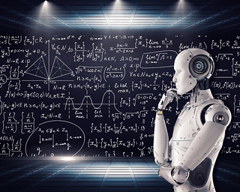
Foros TI

Slide 11
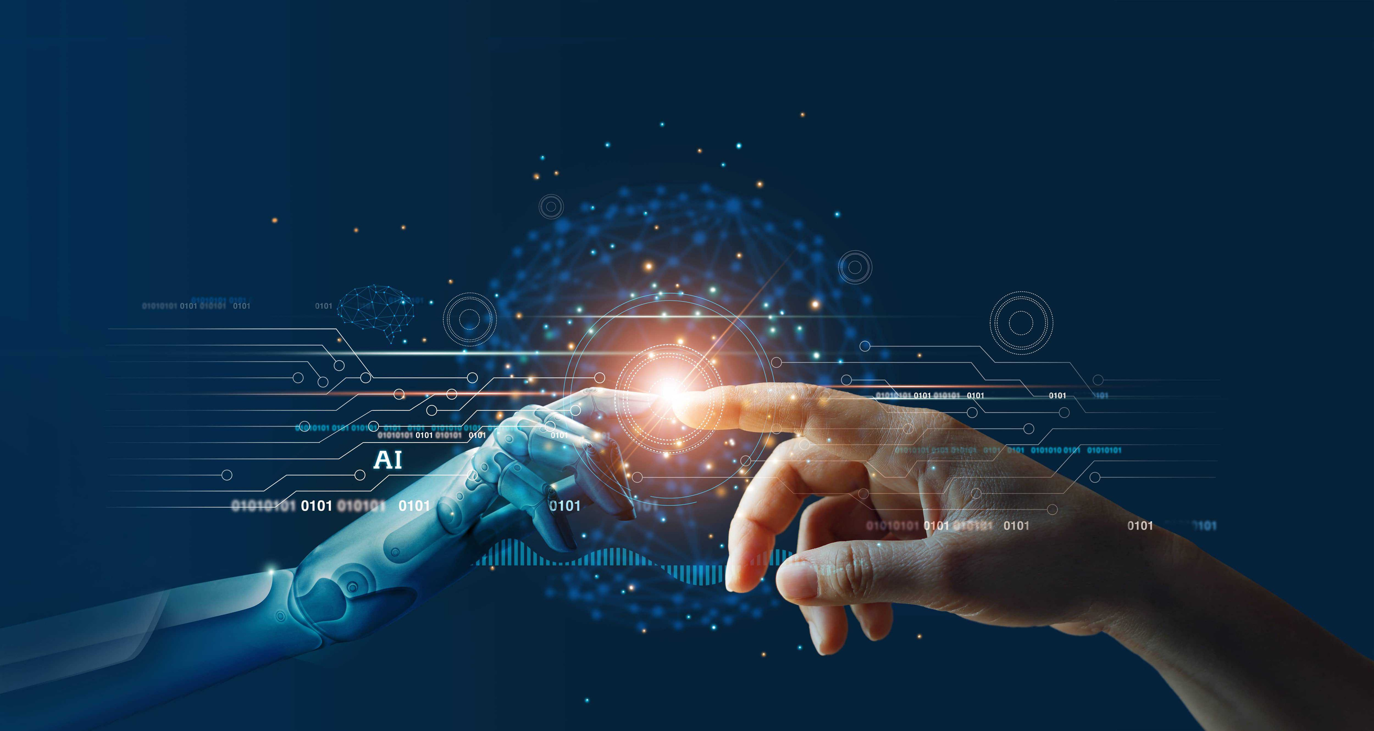
Entendiendo a la IA
Nicolás Chávez
Diciembre 2023

Slide 12
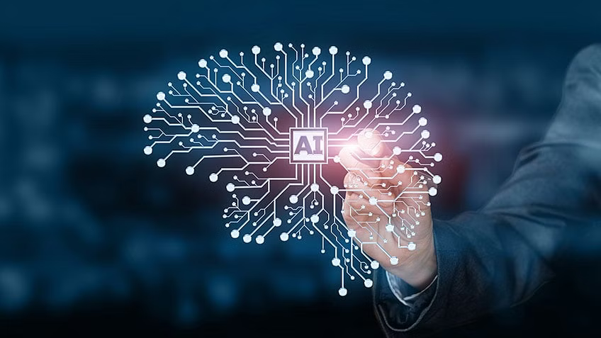
Para empezar, ¿qué es una IA?
La IA se preocupa por hacer que las computadoras realicen tareas que normalmente requerirían inteligencia humana.
La IA no tiene como finalidad reemplazar a los humanos sino mejorar significativamente las capacidades y contribuciones de éstos.
*Fuente: Deloitte in data analytics artificial intelligence. Deloitte. (2018)

Slide 13

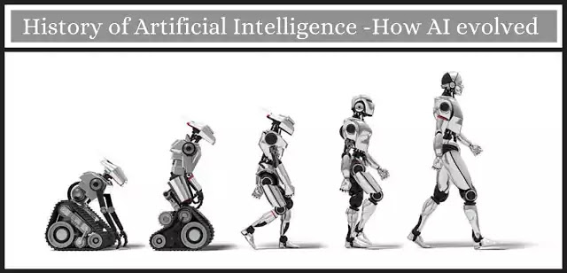
Historia de la IA

Slide 14
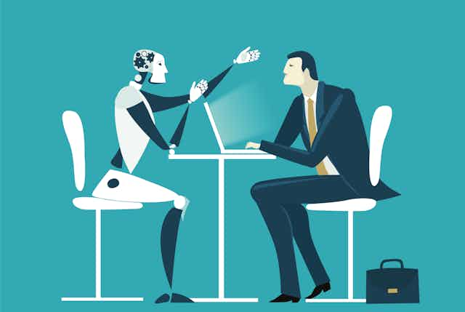
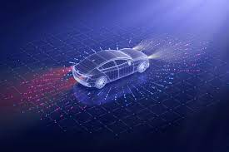
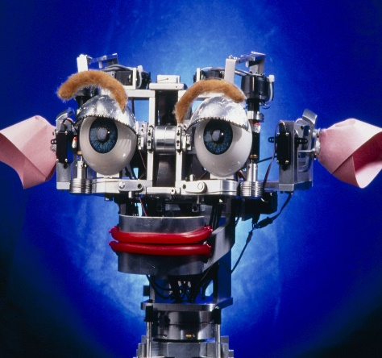
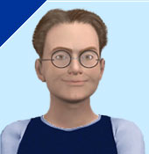

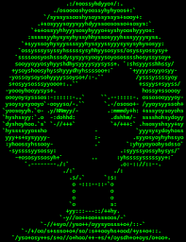
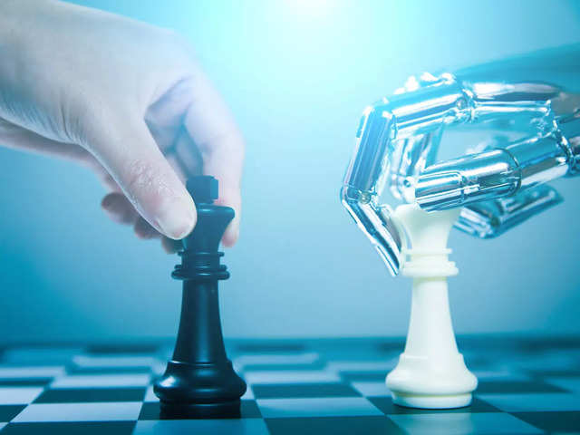
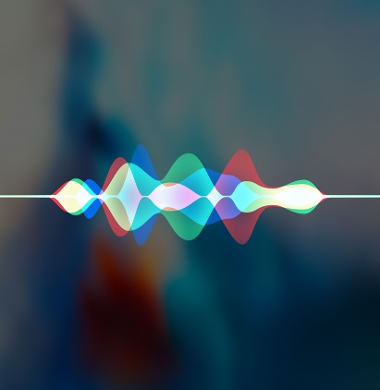



1964
ELIZA
Programa de IA, demostró capacidad de entendimiento y respuesta al lenguaje humano simulando ser un psicólogo vía texto.
1997
Deep Blue
Supercomputadora desarrollada por IBM, especializada en evaluar millones de estrategias y movidas de ajedrez por segundo a nivel campeonato.
2011
Siri
Asistente digital inteligente desarrollado por Apple; realiza acciones dentro de la interfaz a través de la voz.
2017
AlphaGo
Programa dedicado al juego de mesa Go; desarrollado por DeepMind Technologies. Venció a jugador profesional sin handicap en un tablero de 19×19.
1950
Touring Test
Prueba si una máquina puede comportarse como un ser humano en una conversación
1984
NavLab 5
Proyecto de vehículo autónomo por la Universidad Carnegie Mellon; capacidad de navegación y de controlar un automóvil en situaciones reales.
1998
KISMET
Robot desarrollado en el MIT para una comunicación más humana, a través de la interacción social y la percepción de emociones humanas (expresiones faciales y tono de voz).
2014
Eugene
Chatbot capaz de pasar la prueba Turing, el tercio del jurado creyó que se trataba de un humano.
2018
GPT
Primera versión GPT-1 (Genertive Pre-trained transforemers), capaz de crear textos fluidos y coherentes similares a los humanos debido a la lectura de libros y páginas web.
2022
Lo más reciente

Slide 15
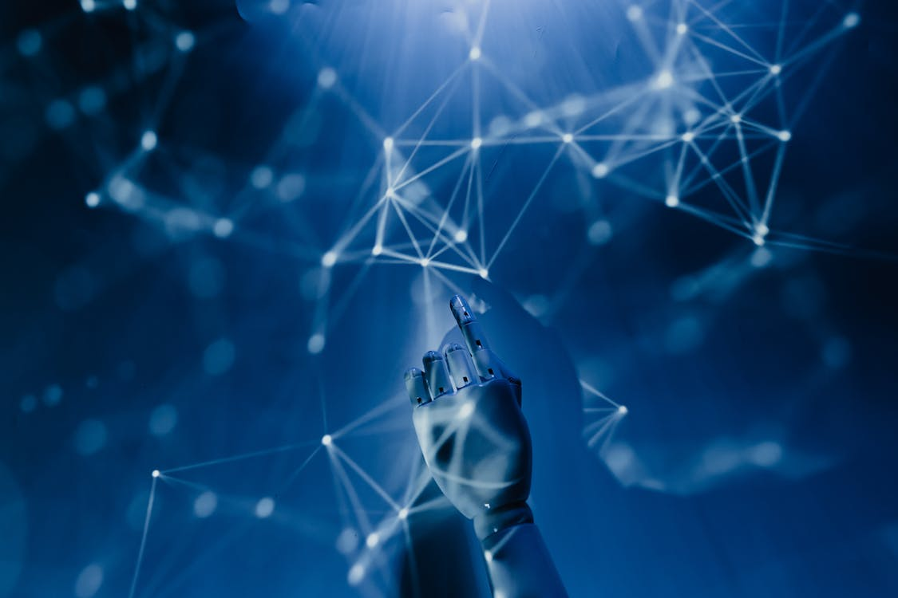
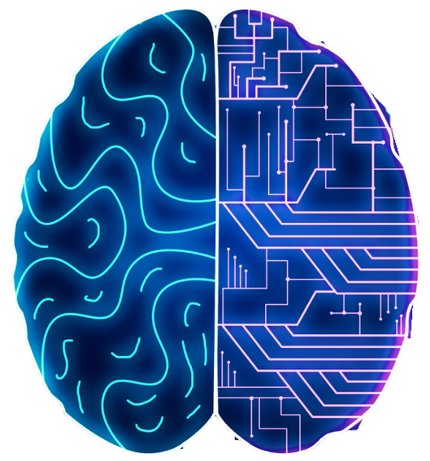
El Machine Learning es una disciplina del campo de la Inteligencia Artificial que, a través de algoritmos, dota a los ordenadores de la capacidad para id﻿entificar patrones en datos masivos y elaborar predicciones.
¿Cómo aprende una IA?
Este aprendizaje permite a los computadores realizar tareas específicas de forma autónoma, es decir, sin necesidad de ser programados.
Notes:
Machine Learning: El Machine Learning es una disciplina del campo de la Inteligencia Artificial que, a través de algoritmos, dota a los ordenadores de la capacidad de id﻿entificar patrones en datos masivos y elaborar predicciones.

Slide 16
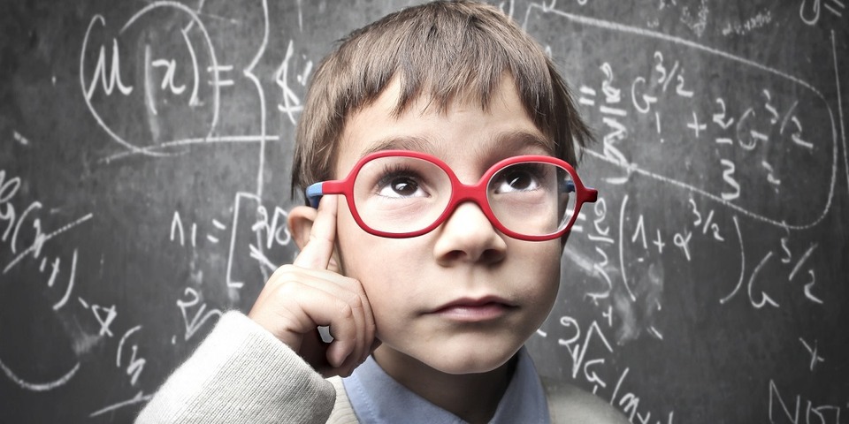
Antes vale la pena pensar… ¿cómo aprende un ser humano?
Nosotros aprendemos mediante:
Experiencias
La memorización de datos
Consultas a estos datos.
Reflexionemos un poco:
¿Cómo aprendiste a diferenciar a un perro del resto de los animales?
Notes:
Nosotros aprendemos mediante experiencias, la memorización de datos y consultas a esa memoria como si fuese una Base de Datos.
Piensa cuando eras un niño y querías aprender cuál animal era un perro. Seguramente, cada vez que veías un animal le preguntabas a tus padres si ese al que señalabas era efectivamente un perro, al confirmarlo, la próxima vez ya podrías saberlo.

Slide 17
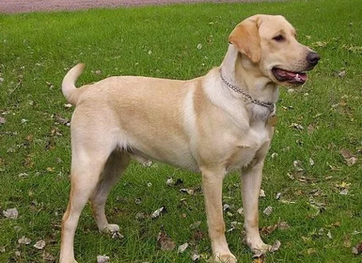

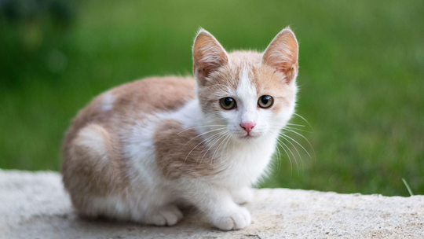


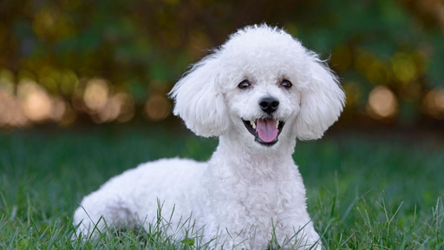
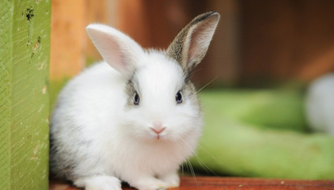

A
¿Esto es un perro?
?
B
?
C
?
D

Slide 18
?
A
¿Esto es un perro?
B
?
C
?
D

Slide 19
?
A
¿Esto es un perro?
?
B
C
?
D

Slide 20
?
A
¿Esto es un perro?
?
B
?
C
D

Slide 21
A
¡Esto es un perro!
B
x
C
D

Slide 22
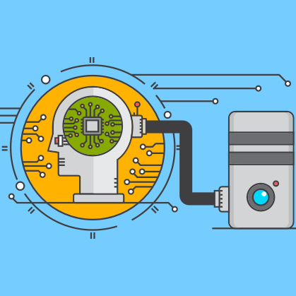
Aprendizaje supervisado ¿qué es?
Es un tipo de machine learning, en la cual vamos a entrenar a la IA con información ya clasificada:
Se intoducen datos etiquetados, compuestos por un input y un output determinados.
Una vez que la IA ya esté entrenada con toda la información, será capaz de reconocer patrones en las imágenes para adivinar el output de una imagen totalmente nueva.
Notes:
Es un tipo de machine learning, en la cual vamos a entrenar a la IA con información ya clasificada. Se le entregan una serie de "labelled datasets" o conjuntos de datos etiquetados, que están compuestos por un input y un output determinados.
Una vez que la IA ya esté entrenada con toda la información, va a poder ser capaz de reconocer patrones en las imágenes para poder adivinar el output de una imagen totalmente nueva.

Slide 23

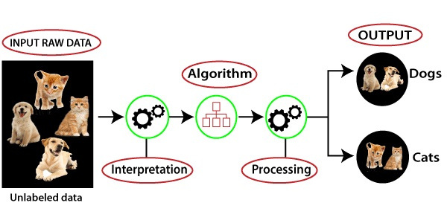
Aprendizaje sin supervisión
El aprendizaje sin supervisión utiliza algoritmos de machine learning para analizar y agrupar datasets sin etiquetar.
Estos algoritmos se encargan de encontrar patrones en los datos para así poder clasificarlos sin la intervención del humano.
Notes:
El aprendizaje sin supervisión utiliza algoritmos de machine learning para analizar y agrupar datasets sin etiquetar. Estos algoritmos se encargan de encontrar patrones en los datos y así poder clasificar los datos sin la intervención del humano.

Slide 24

Chat GPT

Slide 25
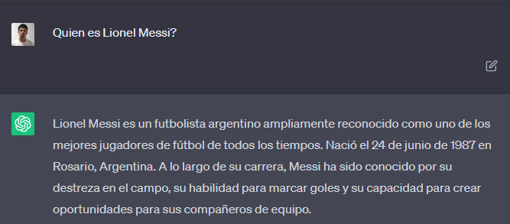
¿Qué es?
¿Qué quiere decir esto?
Un modelo de lenguaje predictivo basado en un chatbot desarrollado por Open AI.
Es un modelo que predice las palabras, es decir, que sabe responder luego de cada frase. Es similar a lo que hace el autocorrector de los smartphones, solo que es un millón de veces mejor, haciendo posible que pueda generar una respuesta a tu pregunta cada que interectúas con él.

Slide 26
¿Cómo funciona?
GPT es un modelo lenguaje predictivo.
Utiliza una red neuronal para poder relacionar las palabras con otras.
Recordemos que las computadoras no entienden palabras, entienden números.
A cada letra se le asigna un número, GPT encuentra patrones y los guarda,
llamándolos “token”.
A cada token se le asigna un número para identificarlo.

Slide 27
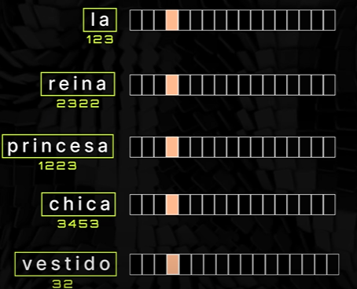
Marcadores
Cada token está compuesto por una lista de marcadores.
Los marcadores son rasgos que relacionan las palabras.
Por cada token tenemos más de 1000 marcadores lo que hace posible que GPT pueda predecir las palabras.

Slide 28

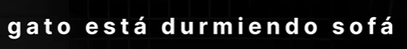

Lematización & Normalización
GPT no guarda las frases enteras, guarda solamente lo importante.
Para quedarse con lo “importante” utiliza una técnica llamada lematización, la cual lleva las palabras a sus expresiones más simples, junto con la normalización que acorta la frase sólo a palabras importantes.
Notes:
GPT no guarda las frases enteras, sino que guarda solamente lo importante.
Para quedarse con lo “importante” utiliza una técnica llamada lematización, la cual lleva las palabras a sus expresiones más simples, junto con la normalización que acorta la frase sólo a palabras importantes.

Slide 29
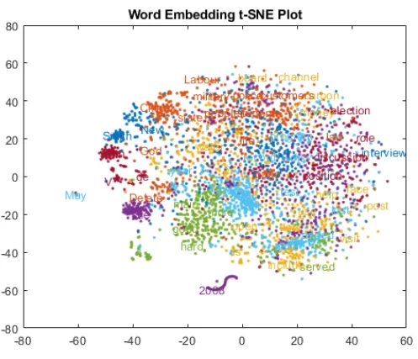
Word Embedding
¿Qué es?
Es un conjunto de modelos de lenguaje y técnicas de aprendizaje a través del procesamiento del lenguaje natural (PLN) en el cual las palabras o frases son representadas como vectores de números reales.
Notes:
Embedding
Word embedding es el nombre de un conjunto de modelos de lenguaje y técnicas de aprendizaje en procesamiento del lenguaje natural (PLN) en el cual las palabras o frases del lenguaje natural son representadas como vectores de números reales.
Conceptualmente, implica el encaje matemático de un espacio con una dimensión por palabra a un espacio vectorial continuo con menos dimensiones
Este implica la relación matemática de un espacio y dimension a un plano vectorial continuo con menos dimensiones , por palabra.

Slide 30
Entonces ¿cómo es capaz de respondernos?
Le hacemos una pregunta o le escribimos una frase
GPT busca en el embedding un conjunto de respuestas posibles, dependiendo de qué tantos marcadores tengan en común.
Elige al azar una de esas frases o conjuntos de tokens.
Convierte la respuesta a una frase entendible por los humanos, utilizando las reglas de gramática.

Slide 31
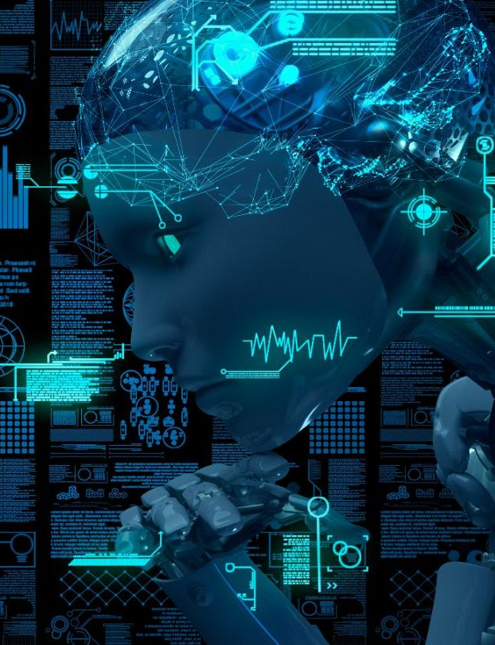
La Revolución Tecnológica de la IA
Notes:
Esta claro que no hemos visto nada similar a esto desde hace mucho tiempo, algo que cambio definitivamente la forma de pensar de todos nosotros. Algo que rompa los paradigmas. Esta claro que cambiara la forma de hacer las cosas en todos los ámbitos de la humanidad, si no es que ya lo hizo. Es algo totalmente distinto que cumplirá con el objetivo de facilitar la comunicación humano-maquina, y volver a la IA nuestro compañero ideal.

Slide 32
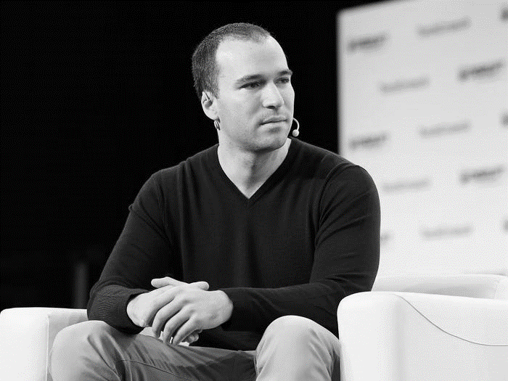
“Artificial Intelligence is the future, and we need to make sure we are”
“La inteligencia artificial es el futuro, y debemos asegurarnos de que estemos en el”
Greg Brockman.
Co-founder of OpenAI

Slide 33
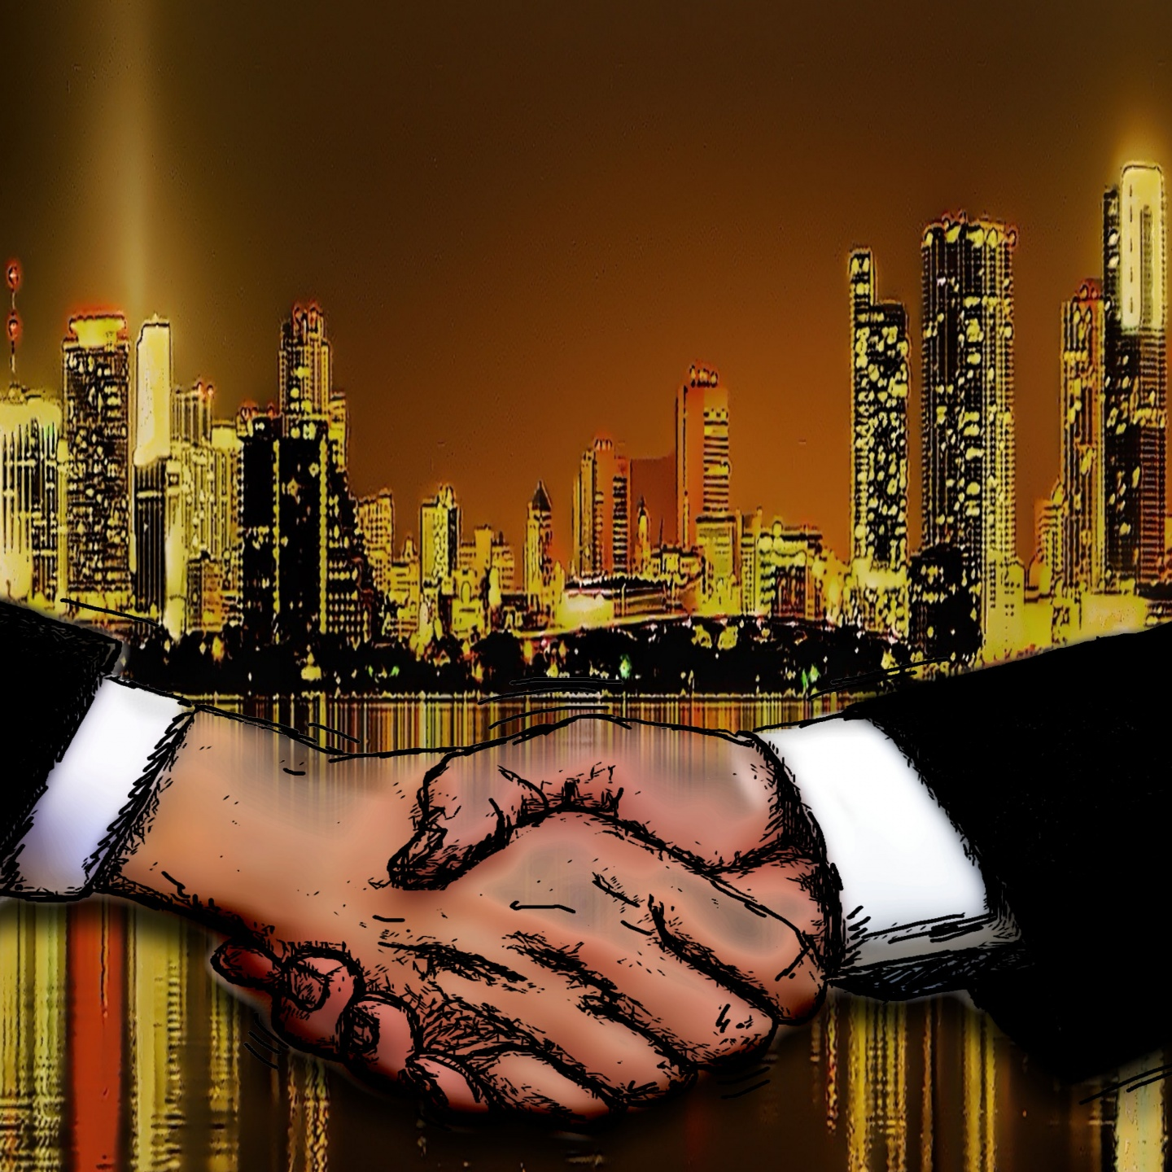
Bienvenidos FY24

Slide 34

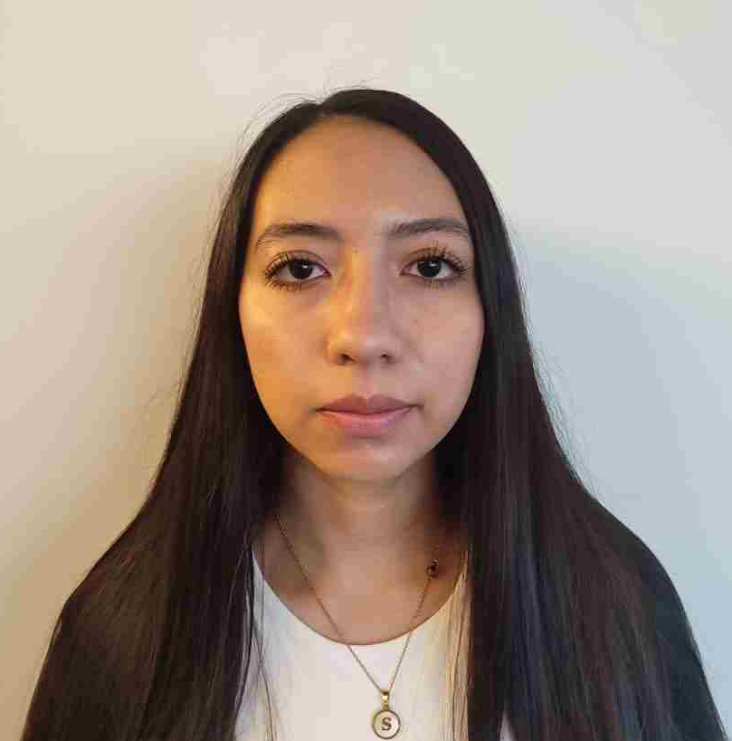


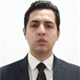


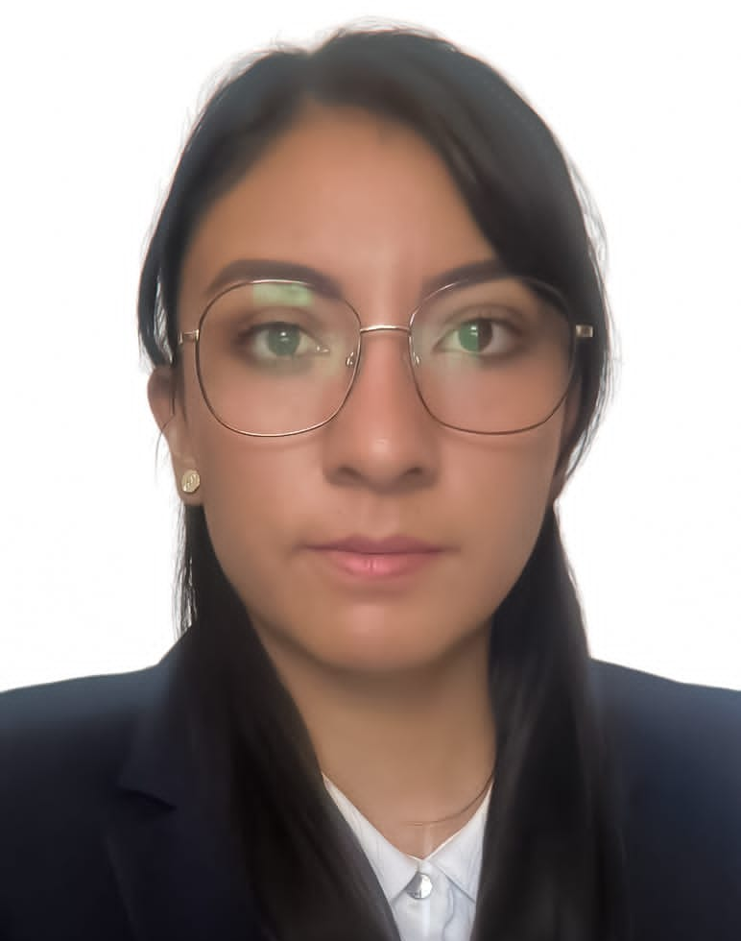
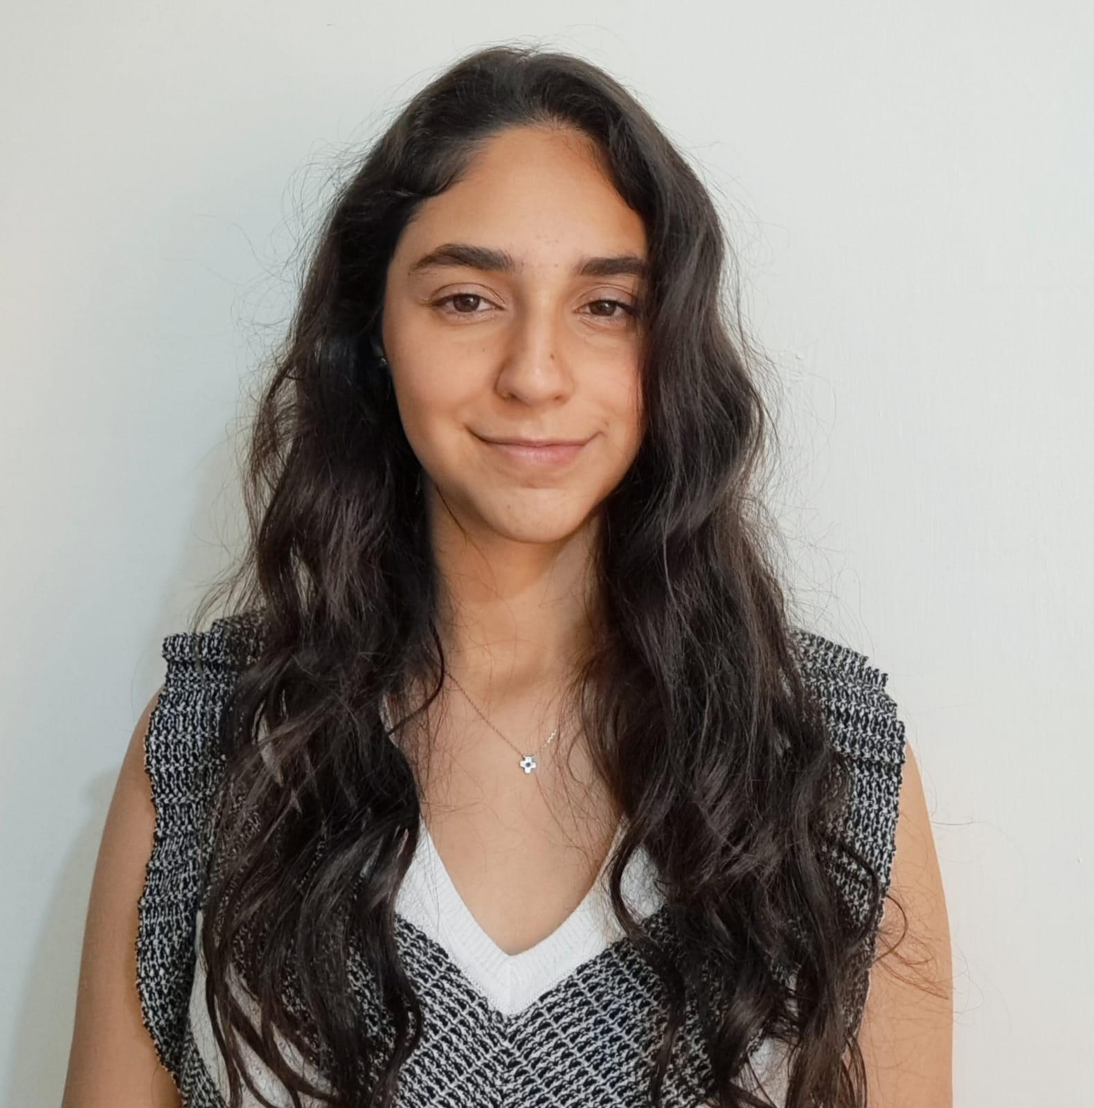

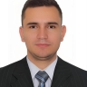
Noemí Díaz
Aplicaciones de Negocio
México
Valeria Franco
Implementación
México
Edgar Soriano
Infraestructura
México
Barush Caselin
Arquitectura
México
Gustavo Ávila
Aplicaciones de Gestión
México
Matías Cimmino
Operaciones
Argentina
Facundo Gordillo
Servicio
Argentina
Rosa Jiménez
Seguridad
México
Ana Paula González
Implementación México
Armando Hernández
Seguridad
México
Robinson Toro
Servicio
Colombia

Slide 35

Dinámica de reflexión
This Photo by Unknown Author is licensed under CC BY-NC-ND

Slide 36



Las dos hormigas…

Slide 37
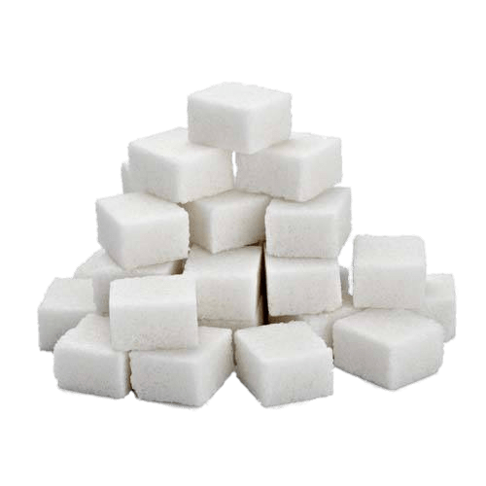
Pepita vivía a lado de un montículo de azúcar

Slide 38
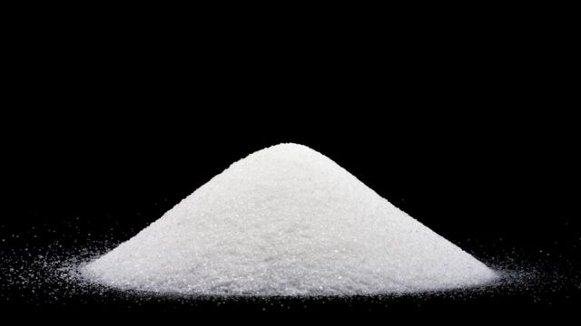
Lolita vivía a lado de un montículo de sal

Slide 39
Un día, Pepita paseaba y se encontró con la casa de Lolita…
Y la invitó a conocer su montículo azúcar…

Slide 40
Lolita, preparándose para visitar a Pepita…
¿Y si no me gusta eso que llaman “azúcar”?

Slide 41
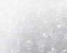
Pepita invitó a Lolita a probar la deliciosa azúcar
¡Hey! No es un sabor distinto, es igual que el de la sal.

Slide 42
Pepita, incrédula se apresuró a ver qué estaba comiendo Lolita…
A ver… déjame revisar…

Slide 43
Pepita, incrédula se apresuró a ver qué estaba comiendo Lolita…
¡Suelta la sal de tu boca!

Slide 44
Moraleja…
Si no te deshaces de aquello a lo que te aferras sin que te haga feliz, no podrás disfrutar de lo nuevo y darle una oportunidad para mejorar

Slide 45
Momento de reflexión…

Slide 46

¿Por qué es importante tener este momento como equipo?
Reflexionar sobre las cosas buenas del año en cuestiones laborales
Tener una pausa, para…
Establecer objetivos del próximo año

Slide 47
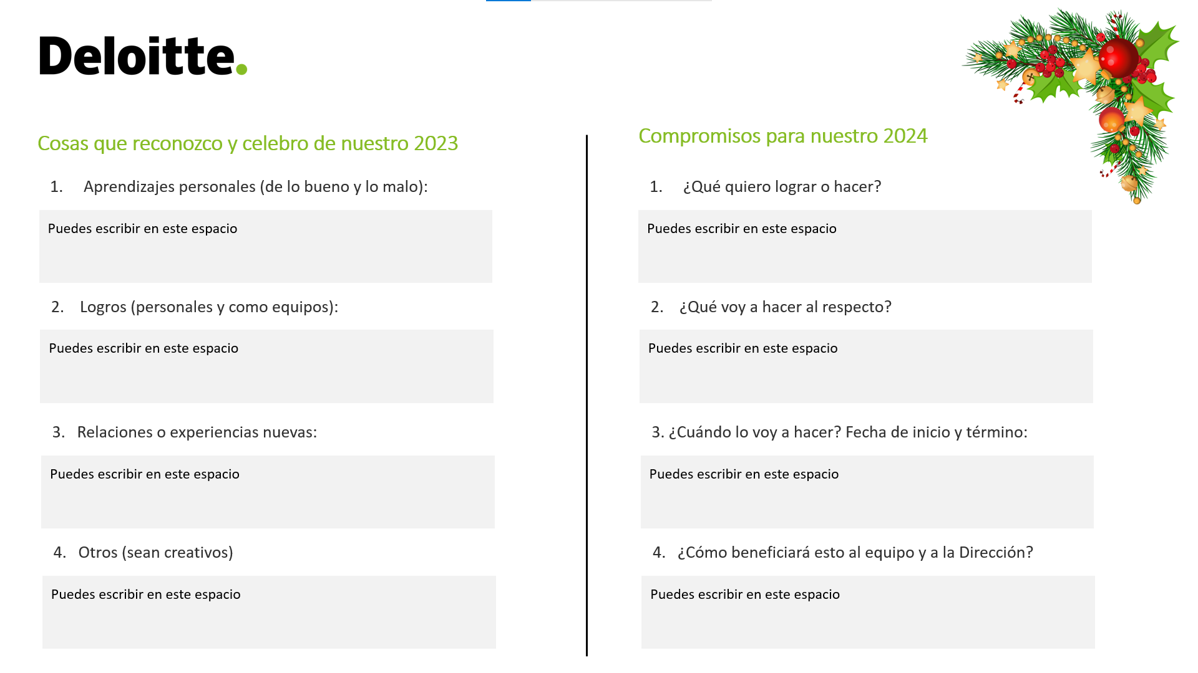

Slide 48
A continuación…
1
De la lista que compartimos previamente, busca al compañero con el que te tocará llevar a cabo esta actividad
Preséntense, es momento de conocerse
Coméntale la información que escribiste en tu tarjeta
De la lista que presentaremos, busca al compañero con el que te tocará llevar a cabo esta actividad
Preséntense, es momento de conocerse
Coméntale la información que escribiste en tu tarjeta
2
3
Tiempo aproximado… 15 min

Slide 49

Es momento de conocerse…

Slide 50
Reconoce al compañero con quien realizaste tu actividad
Adaptación
Entender que la transformación es constante y mantenerse flexibles o abiertos ante los diferente escenarios a los que nos enfrentemos.
Colaboración
Propiciar la unión de esfuerzos dirigidos hacia los mismos objetivos.
Comprender que la diversidad humana no es un obstáculo para generar un ambiente de trabajo sano y armonioso.
Brindar comunicación asertiva con todo el equipo, permitiendo actuar con base en nuestros logros y derrotas.
Tolerancia
Humildad
Confianza
Generar y mantener relaciones que fomenten la interacción con el equipo de tal manera que se alcancen los objetivos.

Slide 51

Yo (mi nombre) reconozco en: (nombre del profesional a reconocer)
Que se caracteriza por poner en práctica el valor de la adaptación:
Entender que la transformación es constante y mantenerse flexibles o abiertos ante los diferente escenarios a los que nos enfrentemos.
Si tienes algún comentario adicional colócalo aquí

Slide 52
Yo (mi nombre) reconozco en: (nombre del profesional a reconocer)
Que se caracteriza por poner en práctica el valor de la tolerancia:
Comprender que la diversidad humana no es un obstáculo para generar un ambiente de trabajo sano y armonioso.
Si tienes algún comentario adicional colócalo aquí

Slide 53
Yo (mi nombre) reconozco en: (nombre del profesional a reconocer)
Que se caracteriza por poner en práctica el valor de la confianza:
Generar y mantener relaciones que fomenten la interacción con el equipo de tal manera que se alcancen los objetivos.
Si tienes algún comentario adicional colócalo aquí

Slide 54
Yo (mi nombre) reconozco en: (nombre del profesional a reconocer)
Que se caracteriza por poner en práctica el valor de la colaboración:
Propiciar la unión de esfuerzos dirigidos hacia los mismos objetivos.
Si tienes algún comentario adicional colócalo aquí

Slide 55
Yo (mi nombre) reconozco en: (nombre del profesional a reconocer)
Que se caracteriza por poner en práctica el valor de la humildad:
Brindar comunicación asertiva con todo el equipo, permitiendo actuar con base en nuestros logros y derrotas.
Si tienes algún comentario adicional colócalo aquí

Slide 56


Micrófono abierto: Compártenos ¿Qué descubriste durante esta actividad?

Slide 57
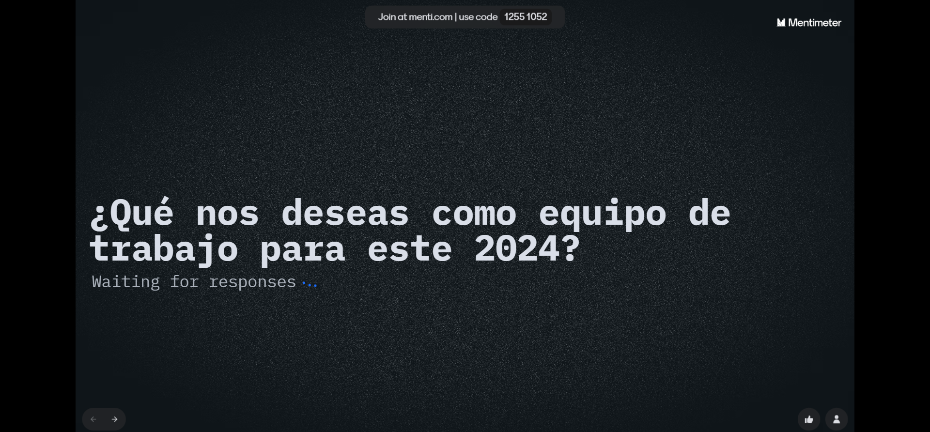

Slide 58
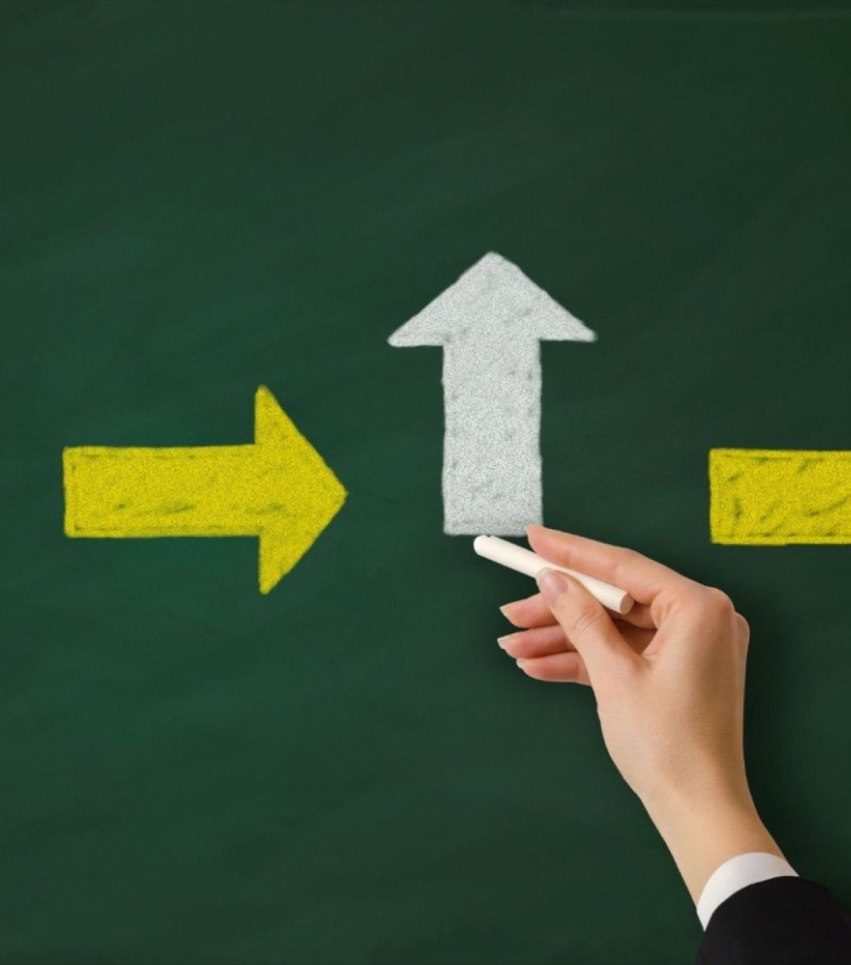
“Cuando ya no somos capaces de cambiar una situación, nos encontramos ante el desafío de cambiarnos a nosotros mismos”
Viktor E. Frankl

Slide 59
Ya volvemos

Slide 60
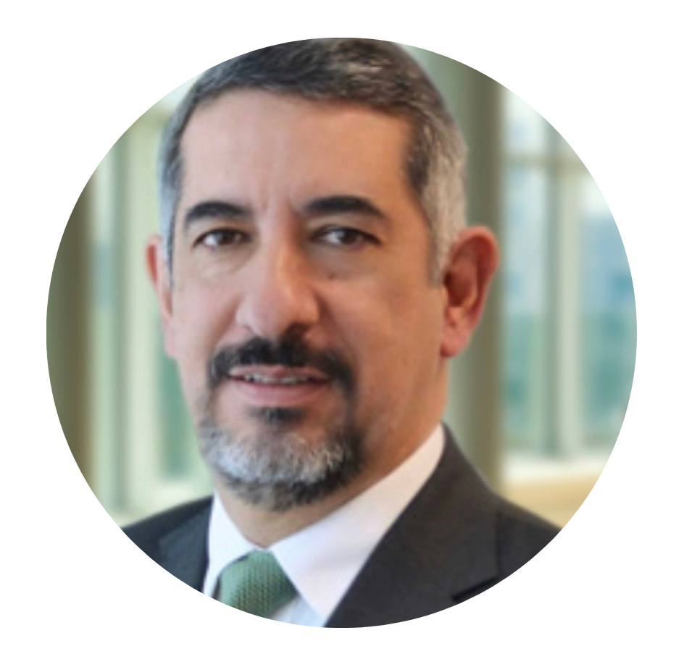
Reconocimiento a Luis Javier Fernández

Slide 61
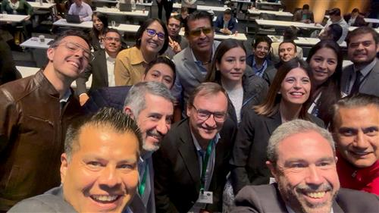
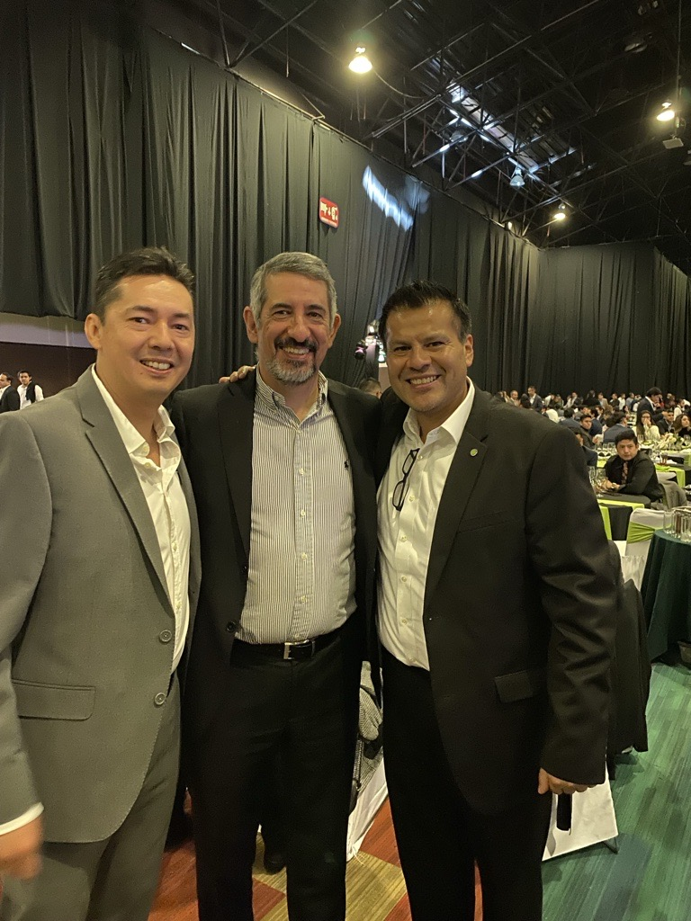
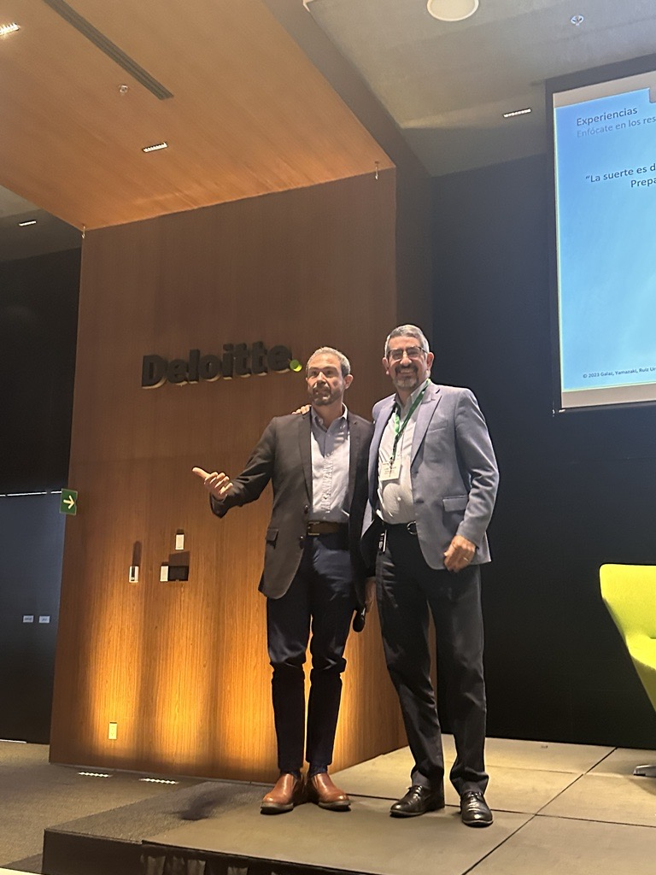

Slide 62
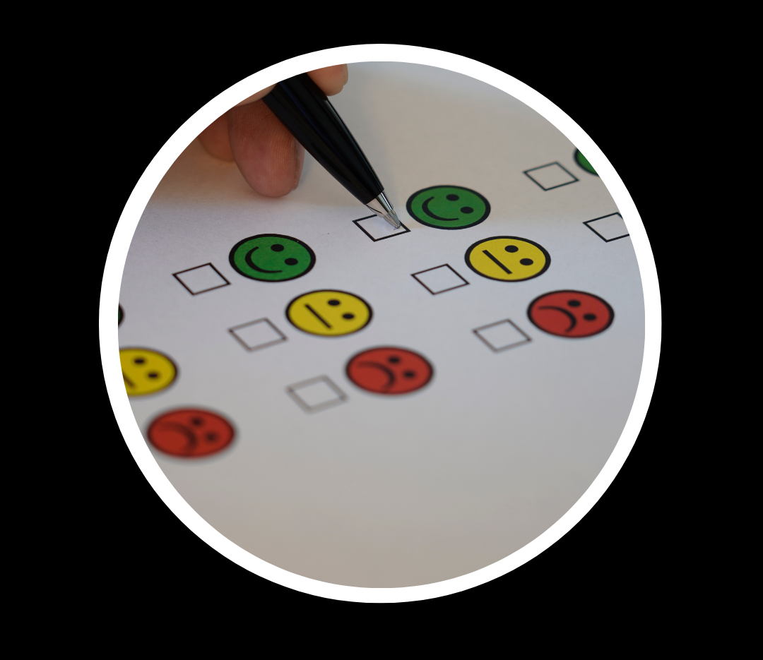

Participa en la encuesta

Slide 63

¡Gracias!

